Slide 1
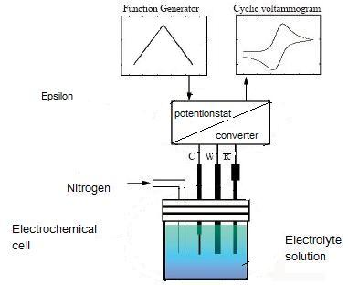
Differential Pulse Voltammetry
เป็นเครื่องมือที่ใช้ในการวิเคราะห์ทางไฟฟ้าเคมี วิธีนี้เป็นการศึกษาทั้งทางด้านคุณภาพและปริมาณ จะได้ข้อมูลต่างๆดังนี้
ค่าความต่างศักย์ของการเกิดปฏิกิริยารีดักชัน (reduction)
ค่าความต่างศักย์ของการเกิดปฏิกิริยาออกซิเดชัน (oxidation)
ปริมาณ และ ค่าความเข้มข้นของสารประกอบที่ต้องการศึกษา

Slide 2
ส่วนประกอบหลักที่สำคัญ 2 ส่วน
Potentiostat เป็นเครื่องมือที่ใช้ในการวิเคราะห์ทางไฟฟ้าเคมี ซึ่งเป็นตัวควบคุมการจ่ายความต่างศักย์และวัดกระแสไฟฟ้าที่มีความละเอียดสูง
2. เซลล์ไฟฟ้าเคมี โดยเครื่องโพเทนชิโอสแตตจะถูกต่อไปยังเซลล์เคมีไฟฟ้าแบบ 3 ขั้ว
1.1 working electrode เป็นขั้วไฟฟ้าที่มีปฏิกิริยาของสารที่ต้องการวิเคราะห์จะเกิดขึ้น วัสดุที่มักจะนำมาใช้จะมีความเสถียรสูง เช่น ทอง แพลทตินัม คาร์บอนอสัณฐาน (GCE)
1.2 referent electrode เป็นขั้วไฟฟ้ามาตรฐานที่มีความต่างศักย์คงที่และมีหน้าที่เป็นขั้วไฟฟ้าที่ใช้เป็นค่าเปรียบเทียบซึ่งจะทำให้เรารู้ค่าความต่างศักย์ของขั้วไฟฟ้าทำงาน
1.3 auxiliary or counter electrode เป็นขั้วไฟฟ้าที่ช่วยเสริมให้ระบบครบวงจร

Slide 3
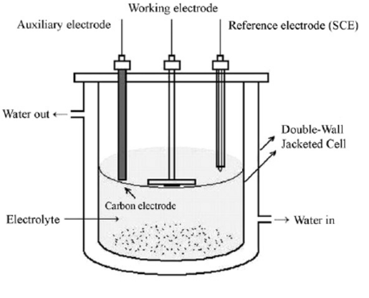
หลักการทำงานของเครื่อง DPV
เป็นการวิเคราะห์แบบคัดเลือกโดยการนำค่าความต่างศักย์ไฟฟ้าที่ป้อนเข้าไปที่ขั้วอ้างอิง
ประจุในสารละลายจะเคลื่อนที่เข้าสู่ขั้วไฟฟ้าอ้างอิงจะทำให้เกิดปฏิกิริยารีดอกซ์เพียงครึ่งเดียว
ปฏิกิริยารีดอกซ์อีกครึ่งจะเกิดที่ขั้วไฟฟ้าทำงาน ซึ่งจะทำให้อิเล็กตรอนเคลื่อนที่สมบูรณ์
ผลคือ เกิดการไหลของกระแสไฟฟ้าเกิดขึ้น จึงสามารถวัดหาค่าความเข้มข้นของสารละลายได้

Slide 4
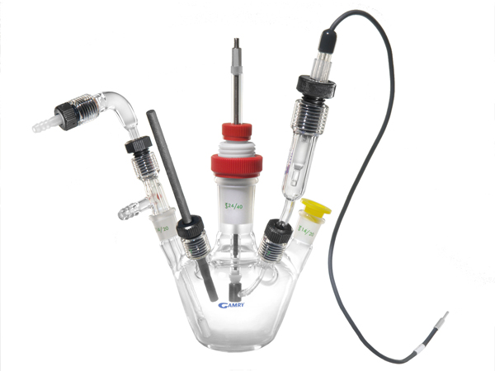
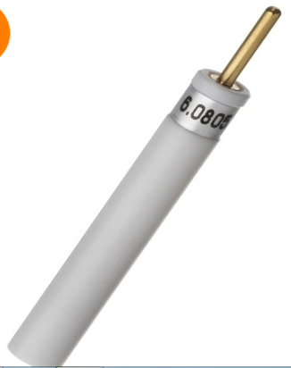
ขั้วไฟฟ้าที่จะใช้ทำเป็นเซลล์ไฟฟ้าเคมี
R= referent electrode ใช้ Ag/AgCl
C= auxiliary or counter electrode ใช้ Platinum (PT)
W= working electrode เป็นขั้วไฟฟ้าเคลือบด้วยสารที่สังเคราะห์ขึ้น
โดยจะใช้คาร์บอนอสัณฐาน หรือ glassy carbon electrode (GCE) เคลือบด้วยวัสดุเชิงประกอบมัลติวอลล์คาร์บอนนาโนทิวบ์/ไททาเนียมไดออกไซด์ (MWCNT/TiO₂)
dipping
MWCNT/TiO₂
Notes:
GCE ที่ดูไว้ของ Methorm ชื่อสินค้า Mini glassy carbon electrode for 791 มีความยาวจากด้ามจับถึงปลาย 7 มิลลิเมตร เส้นผ่านศูนย์กลาง GCE 2 มิลลิเมตร

Slide 5
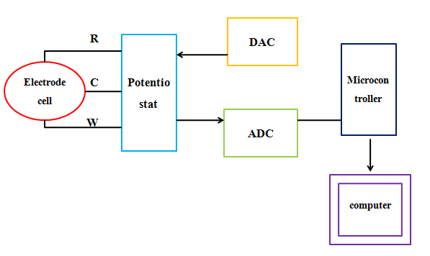
องค์ประกอบโดยรวมของ DPV
W= working electrode
R= referent electrode
C= auxiliary or counter electrode

Slide 6
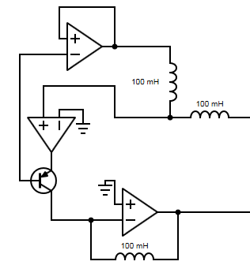
วงจรของโพเทนชิโอสแตต
Ein D/A converter
Microcontroller
C
computer
R
W
Eout A/D converter

Slide 7
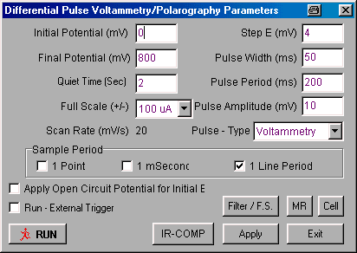
พารามิเตอร์ของเครื่อง DPV
Potential = -3000 - +3000 mV
Amplitude 0.05 V
Pulse width 0.2 s
Sample width 0.0167 s (scan rate 60 ครั้งต่อวินาที)
Pulse period 0.5 s
Quiet time 2 s

Slide 8
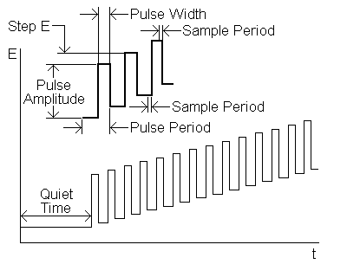
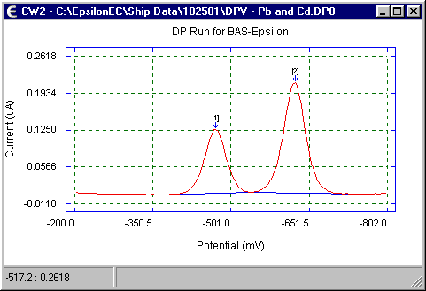
กราฟที่ได้หลังจากการวิเคราะห์
Potential wave form for differential pulse voltammetry
concentration
A typical differential pulse voltammogram

Slide 9
วัตถุประสงค์ในการใช้เครื่อง DPV
เพื่อตรวจหาความเข้มข้นของกรดยูริกและกรดแอสคอบิกในปัสสาวะ
ช่วยในการคัดกรองผู้ป่วยโรคเก๊าท์ ในทุกเพศทุกวัย
โดยทั่วไประดับความเข้มข้นของกรดยูริก
- เด็กจะมีค่าประมาณ 3.5 - 4.0 มิลลิกรัม/เดซิลิตร
- ในเพศชายเมื่อเข้าสู่ช่วงวัยรุ่นระดับกรดยูริกจะมีค่าสูงขึ้น 1 - 2 มิลลิกรัม/เดซิลิตร
- ในเพศหญิงวัยหลังหมดประจำเดือนจะมีค่าเท่ากับเพศชาย 6.0 มิลลิกรัม/เดซิลิตร
ดังนั้นระดับกรดยูริกในเลือดมีค่าสูงกว่าปกติ เมื่อมีค่ามากกว่า 7.0 มิลลิกรัม/เดซิลิตร จะถือว่าเป็นโรคเก๊าท์

